Slide 1
CHÍNH TẢ ( Nghe – viết )
QUÊ HƯƠNG RUỘT THỊT
Trường Tiểu học Phúc Lợi

Slide 2
MỤC TIÊU
Nghe – viết chính xác bài chính tả Quê hương ruột thịt
Làm đúng các bài tập chính tả: Tìm từ chứa tiếng có vẫn oai/oay và thi đọc nhanh, viết đúng tiếng có phụ âm đầu l/n hoặc thanh hỏi/thanh ngã

Slide 3
Thứ ba ngày 9 tháng 11 năm 2021
Chính tả
Quê hương ruột thịt
Chị Sứ yêu biết bao nhiêu cái chốn này, nơi chị oa oa cất tiếng khóc đầu tiên, nơi quả ngọt, trái sai đã thắm hồng da dẻ chị. Chính tại nơi này, mẹ chị đã hát ru chị ngủ. Và đến lúc làm mẹ, chị lại hát ru con những câu hát ngày xưa…

Slide 4
HƯỚNG DẪN TÌM HIỂU NỘI DUNG BÀI
Vì sao chị Sứ rất yêu quê hương mình?
Vì đó là nơi chị sinh ra và lớn lên , nơi có bài hát ru của mẹ chị và chị lại hát ru con bài hát ngày xưa.

Slide 5
HƯỚNG DẪN TRÌNH BÀY BÀI
Đọan văn gồm có mấy câu?
Bài văn có 3 câu
Trong đoạn văn, có những dấu câu nào được sử dụng?
Dấu chấm. Dấu phẩy, dấu ba chấm
Trong đoạn văn, có những chữ nào được viết hoa?
Chỉ, Chính, Chị, Và. Vì đó là những chữ đứng đầu câu văn.

Slide 6

HƯỚNG DẪN VIẾT TỪ KHÓ
nơi
da dẻ
trái sai
ngày xưa

Slide 7
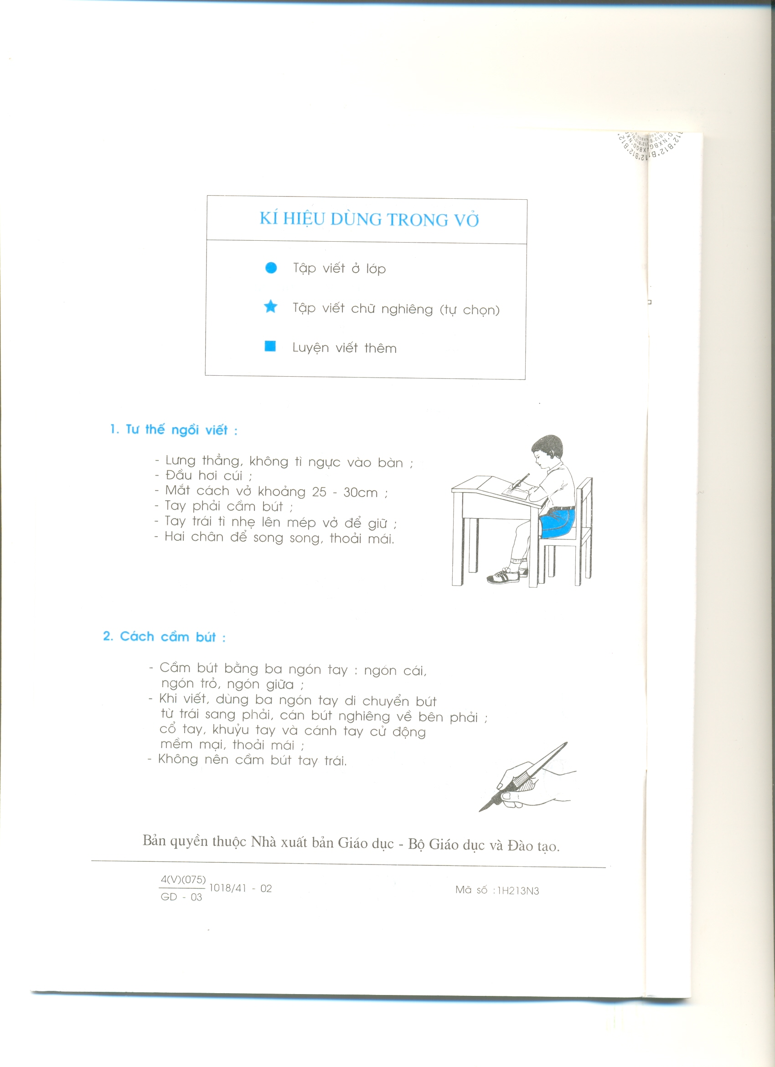
VIẾT CHÍNH TẢ
1- Tư thế ngồi viết:
Lưng thẳng, không tì ngực xuống bàn.
Đầu hơi cúi.
Mắt cách vở khoảng 25 đến 30 cm.
Tay phải cầm bút.
Tay trái tì nhẹ lên mép vở để giữ.
Hai chân để song song thoải mái.
Không gian yên tĩnh, hạn chế tiếng ồn, đủ ánh sáng.

Slide 8
Chính tả ( nghe – viết )
Quê hương ruột thịt
Chị Sứ yêu biết bao nhiêu cái chốn này, nơi chị oa oa cất tiếng khoác đầu tiên, nơi quả ngọt, trái sai đã thắm hồng da dẻ chị. Chính tại nơi này, mẹ chị đã hát ru chị ngủ. Và đến lúc làm mẹ, chị lại hát ru con những câu hát ngày xưa…

Slide 9
Bài 2: Tìm 3 từ chứa tiếng có vần oai, 3 từ chứa tiếng có vần oay
+ Oai: củ khoai, khoan khoái, bà ngoại, thoải mái, phiền toái, toại nguyện, choai choai…
+ Oay: xoay, hí hoáy, loay hoay, ngọ ngoạy,…

Slide 10
CHÀO TẠM BIỆT

